Slide 1
06
웹 크롤링으로 정보 모으기
06-3 포털 사이트에서 기사 크롤링 하기

Slide 2
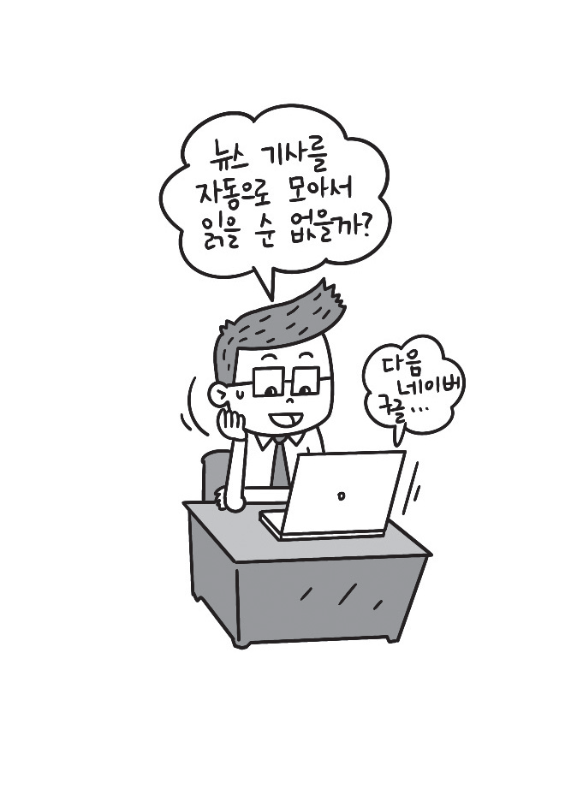
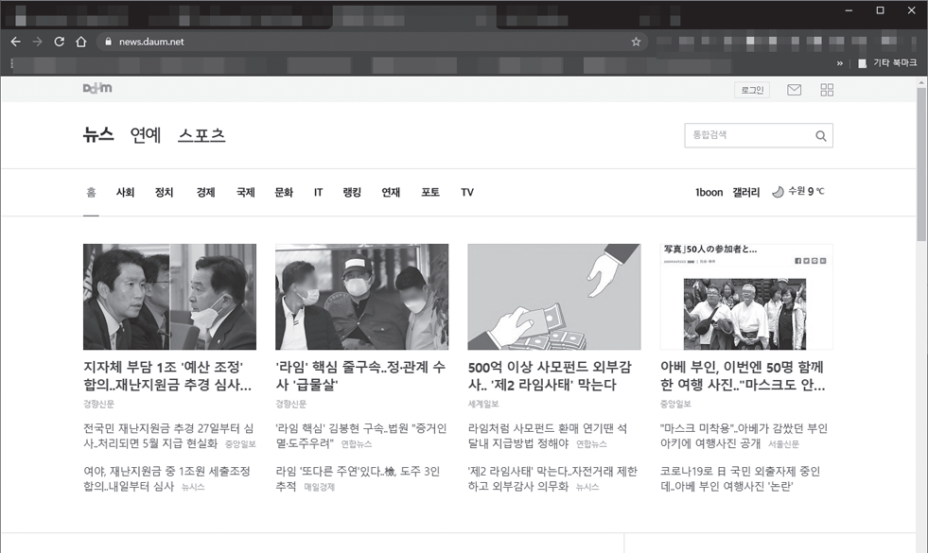
06-3 포털 사이트에서 기사 크롤링 하기
이런 상황이라면?
포털 사이트에서 머리기사 정보 모으기

Slide 3
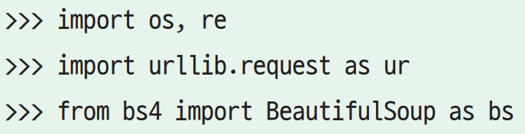
06-3 포털 사이트에서 기사 크롤링 하기
웹 크롤링 기본 환경 준비하기
필요한 모듈 임포트

Slide 4
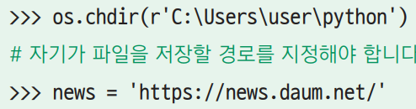
06-3 포털 사이트에서 기사 크롤링 하기
웹 크롤링 기본 환경 준비하기
저장할 파일 위치와 접속할 url 저장

Slide 5
06-3 포털 사이트에서 기사 크롤링 하기
웹 크롤링 기본 환경 준비하기
html 파싱

Slide 6
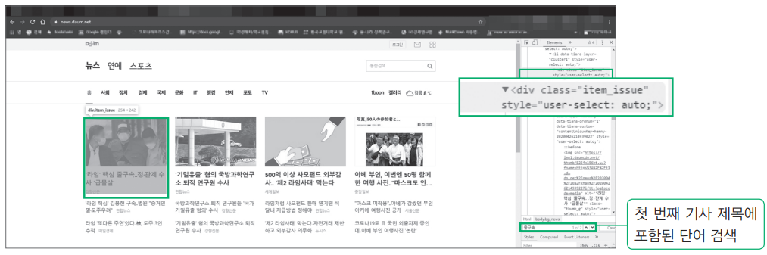
06-3 포털 사이트에서 기사 크롤링 하기
머리기사 제목 추출하기
기사 제목에 들어있는 단어 검색

Slide 7

06-3 포털 사이트에서 기사 크롤링 하기
머리기사 제목 추출하기
find_all로 <div> 내용 추출

Slide 8
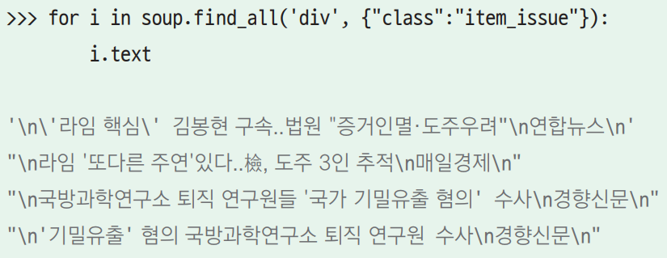
06-3 포털 사이트에서 기사 크롤링 하기
반복문으로 기사 제목 모두 추출하기
추출한 div 안의 텍스트를 모두 출력

Slide 9
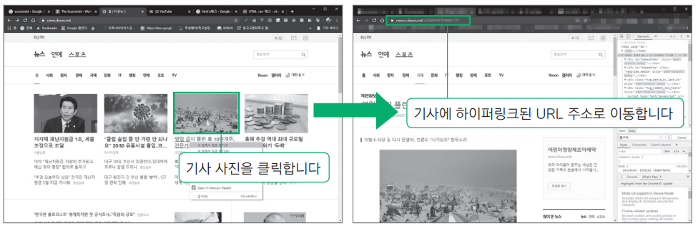
06-3 포털 사이트에서 기사 크롤링 하기
하이퍼링크 주소 추출하기
어떤 요소를 누를 경우 다른 링크로 이동시키는 것이 하이퍼링크

Slide 10

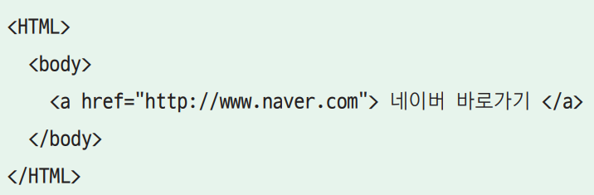
06-3 포털 사이트에서 기사 크롤링 하기
하이퍼링크 주소 추출하기
<a> 태그 사용법 알아보기

Slide 11
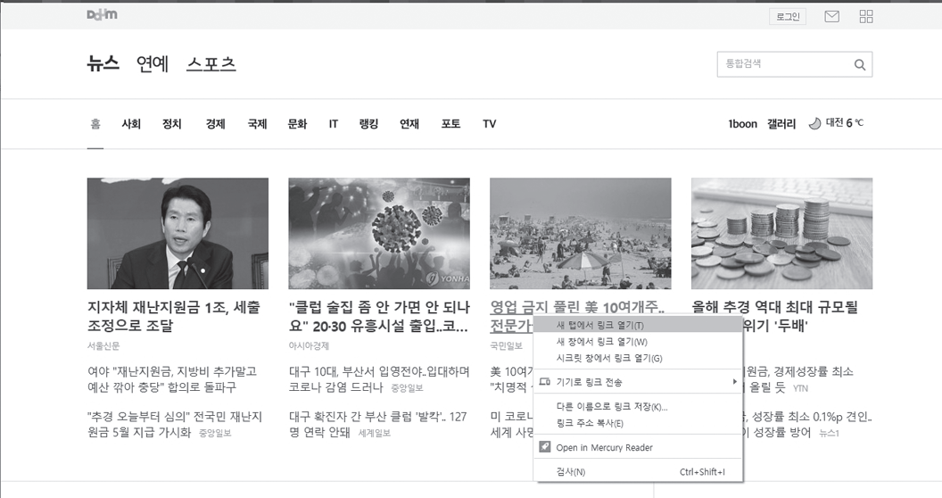
06-3 포털 사이트에서 기사 크롤링 하기
하이퍼링크 주소 추출하기
새 탭에서 링크 열기가 있으면 <a> 태그를 사용한 것

Slide 12
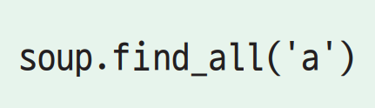
06-3 포털 사이트에서 기사 크롤링 하기
하이퍼링크 주소 추출하기
<a> 태그만 추출하기

Slide 13
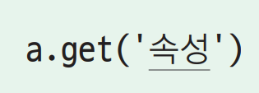
06-3 포털 사이트에서 기사 크롤링 하기
하이퍼링크 주소 추출하기
href 속성값 추출하기
이동할 대상 url을 지정하는 속성
get() 함수를 통하여 속성 얻기 가능

Slide 14
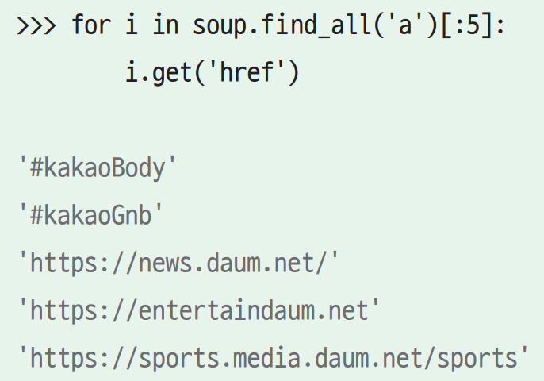
06-3 포털 사이트에서 기사 크롤링 하기
하이퍼링크 주소 추출하기
href 속성값 추출하기
이동할 대상 url을 지정하는 속성
get() 함수를 통하여 속성 얻기 가능

Slide 15
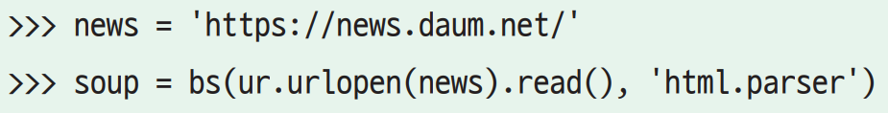
06-3 포털 사이트에서 기사 크롤링 하기
원하는 영역에서 하이퍼링크 모두 추출하기
파싱 가능하게 준비

Slide 16
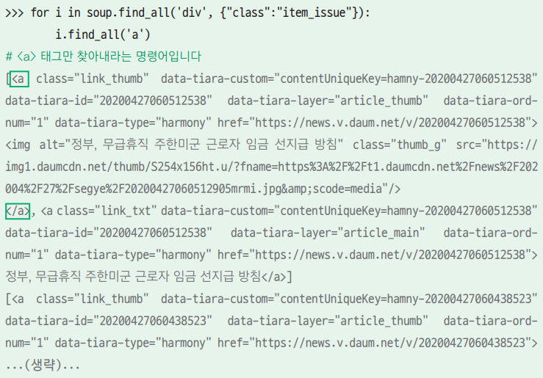
06-3 포털 사이트에서 기사 크롤링 하기
원하는 영역에서 하이퍼링크 모두 추출하기
find_all로 <a> 태그 추출하기

Slide 17
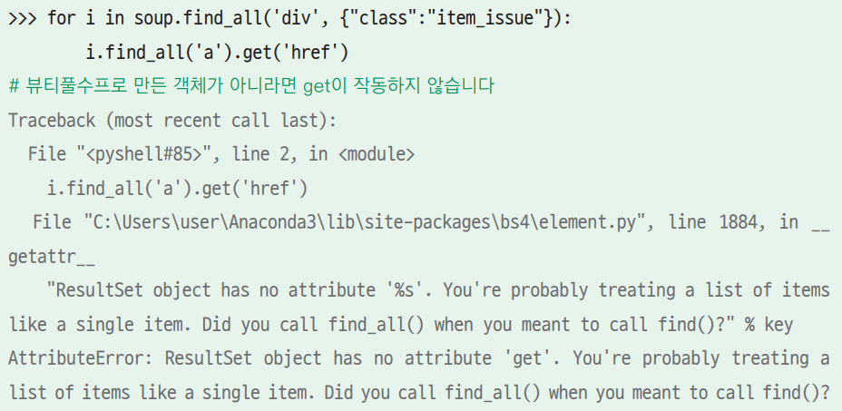
06-3 포털 사이트에서 기사 크롤링 하기
원하는 영역에서 하이퍼링크 모두 추출하기
find_all로 <a> 태그 추출 후 바로 get은 리스트 형식이기에 불가능

Slide 18
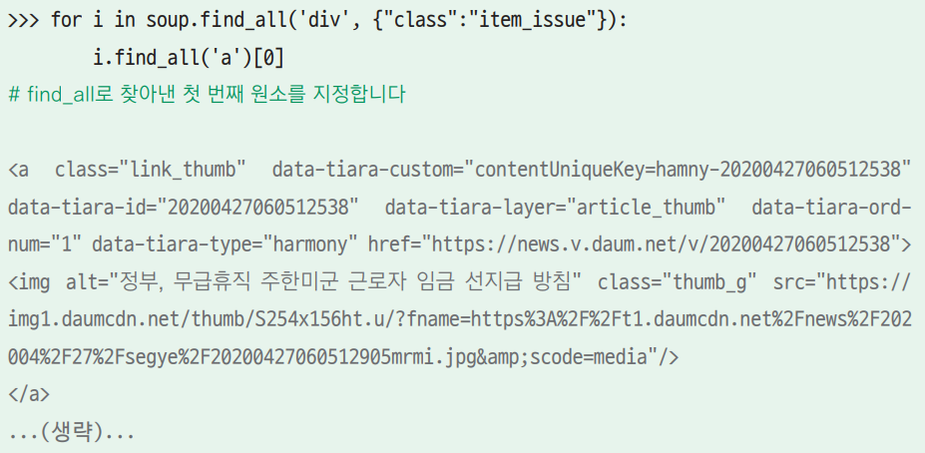
06-3 포털 사이트에서 기사 크롤링 하기
원하는 영역에서 하이퍼링크 모두 추출하기
인덱스를 지정 후 get 사용 가능

Slide 19
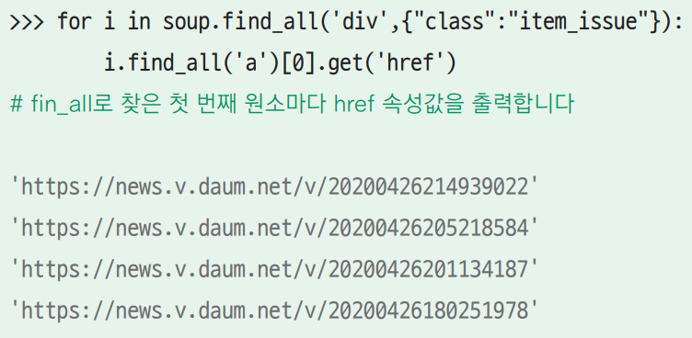
06-3 포털 사이트에서 기사 크롤링 하기
원하는 영역에서 하이퍼링크 모두 추출하기
인덱스를 지정 후 get 사용 가능

Slide 20
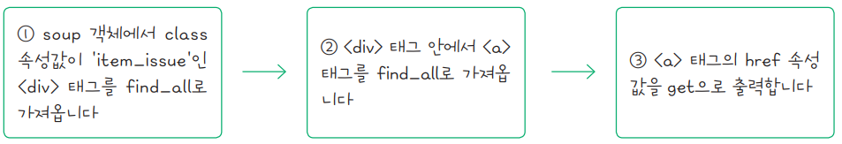
06-3 포털 사이트에서 기사 크롤링 하기
원하는 영역에서 하이퍼링크 모두 추출하기
하이퍼링크를 추출하는 과정

Slide 21
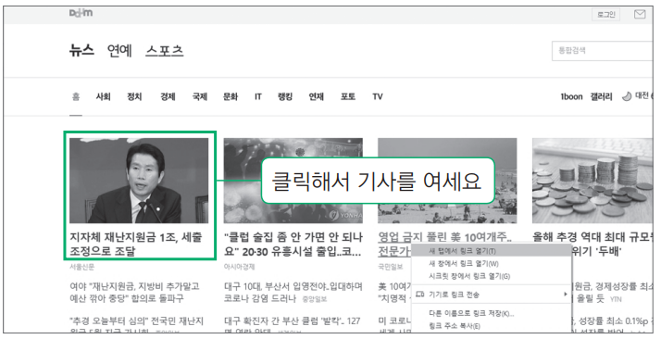
06-3 포털 사이트에서 기사 크롤링 하기
기사 제목과 내용 한번에 추출하기
기사 URL 얻기

Slide 22
06-3 포털 사이트에서 기사 크롤링 하기
기사 제목과 내용 한번에 추출하기
URL 저장 후 뷰티풀수프로 열기

Slide 23
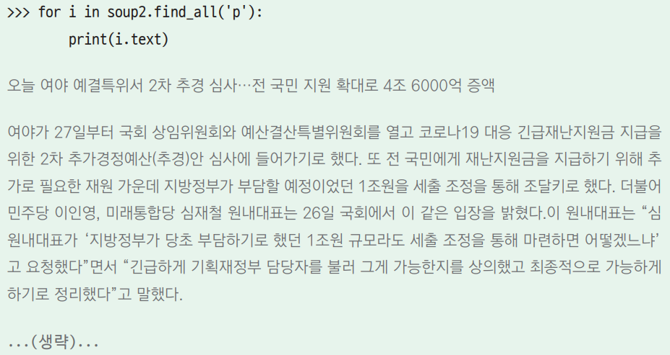
06-3 포털 사이트에서 기사 크롤링 하기
기사 제목과 내용 한번에 추출하기
기사 내용 가져오기
<p> 태그 안만 확인하면 확인 가능

Slide 24
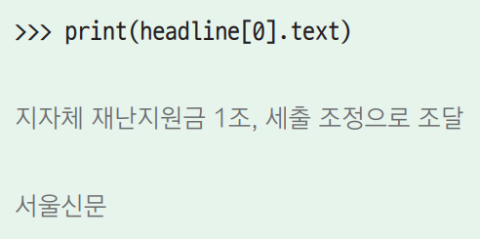
06-3 포털 사이트에서 기사 크롤링 하기
기사 제목과 내용 한번에 추출하기
기사 제목 가져오기
class 속성이 ‘item_issue’인 div 안에 존재

Slide 25
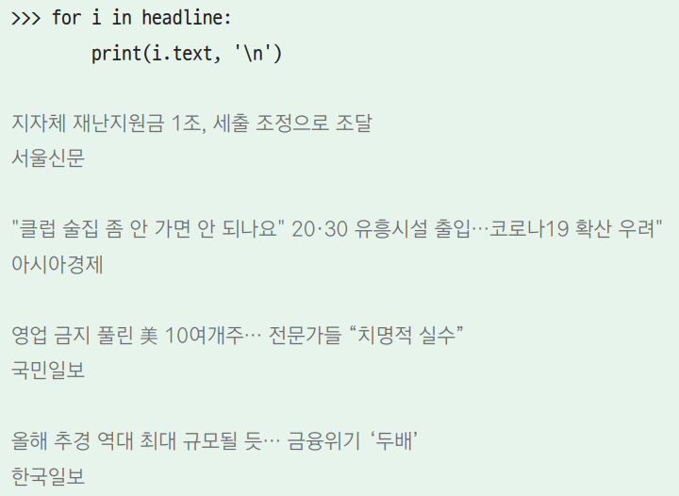
06-3 포털 사이트에서 기사 크롤링 하기
하이퍼링크된 모든 기사의 제목과 본문 추출하기
머리 기사의 제목 추출

Slide 26
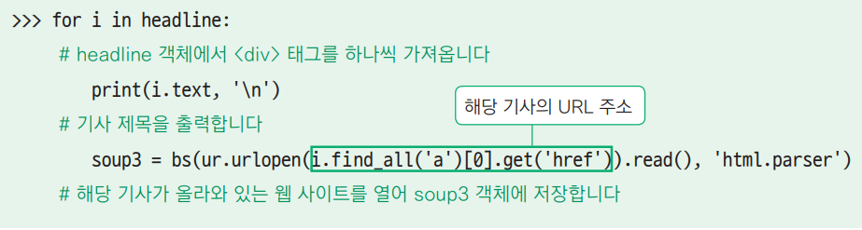

06-3 포털 사이트에서 기사 크롤링 하기
하이퍼링크된 모든 기사의 제목과 본문 추출하기
기사 제목 출력 후 연결된 링크를 통하여 기사 본문 URL 정보 얻기

Slide 27
감사합니다

